Slide 1
网站变更监控自动报告
新浪新闻-科技
2026-04-20 19:56:09

Slide 2
分析结论
根据提供的数据指标，以下是3条简短洞察：
1. **近期活跃度较低**：过去7天内仅有一天（2026年4月20日）有数据变动，共5次，说明近期系统或业务活动较为平缓。
2. **关键记录不明确**：近30天内的主要变动记录（top_records_last_30_days）中，关键字段（k）标记为“unknown”，可能需检查数据采集或分类逻辑的完整性。
3. **整体变动量有限**：总变动次数（total_changes）为5次，与近期数据一致，表明整体数据更新频率较低，可能处于稳定或低活跃阶段。

Slide 3
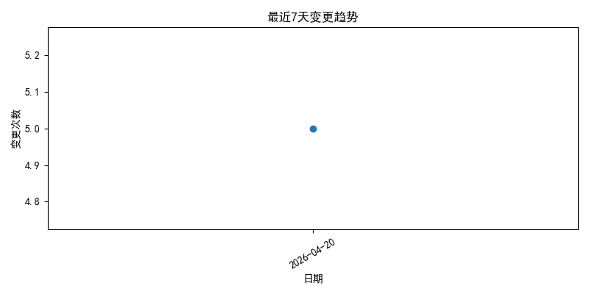
source_9_20260420_195609_trend.png

Slide 4

source_9_20260420_195609_cumulative.png

Slide 5
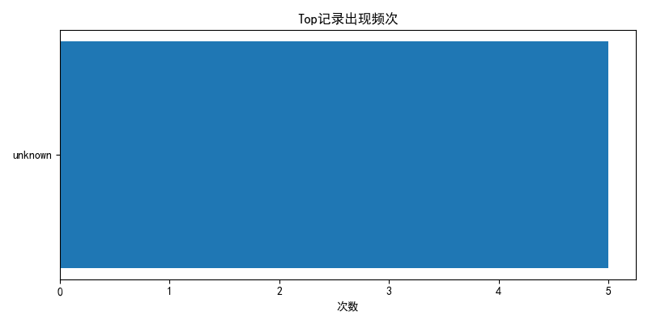
source_9_20260420_195609_top.png

